Slide 1
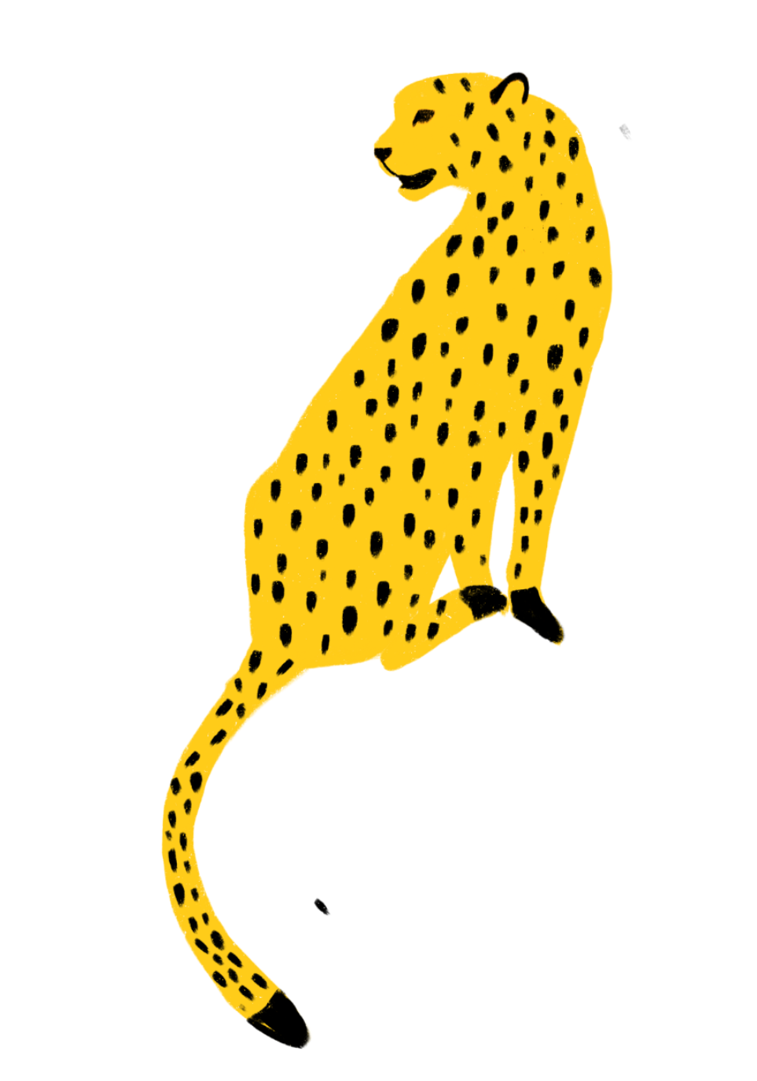
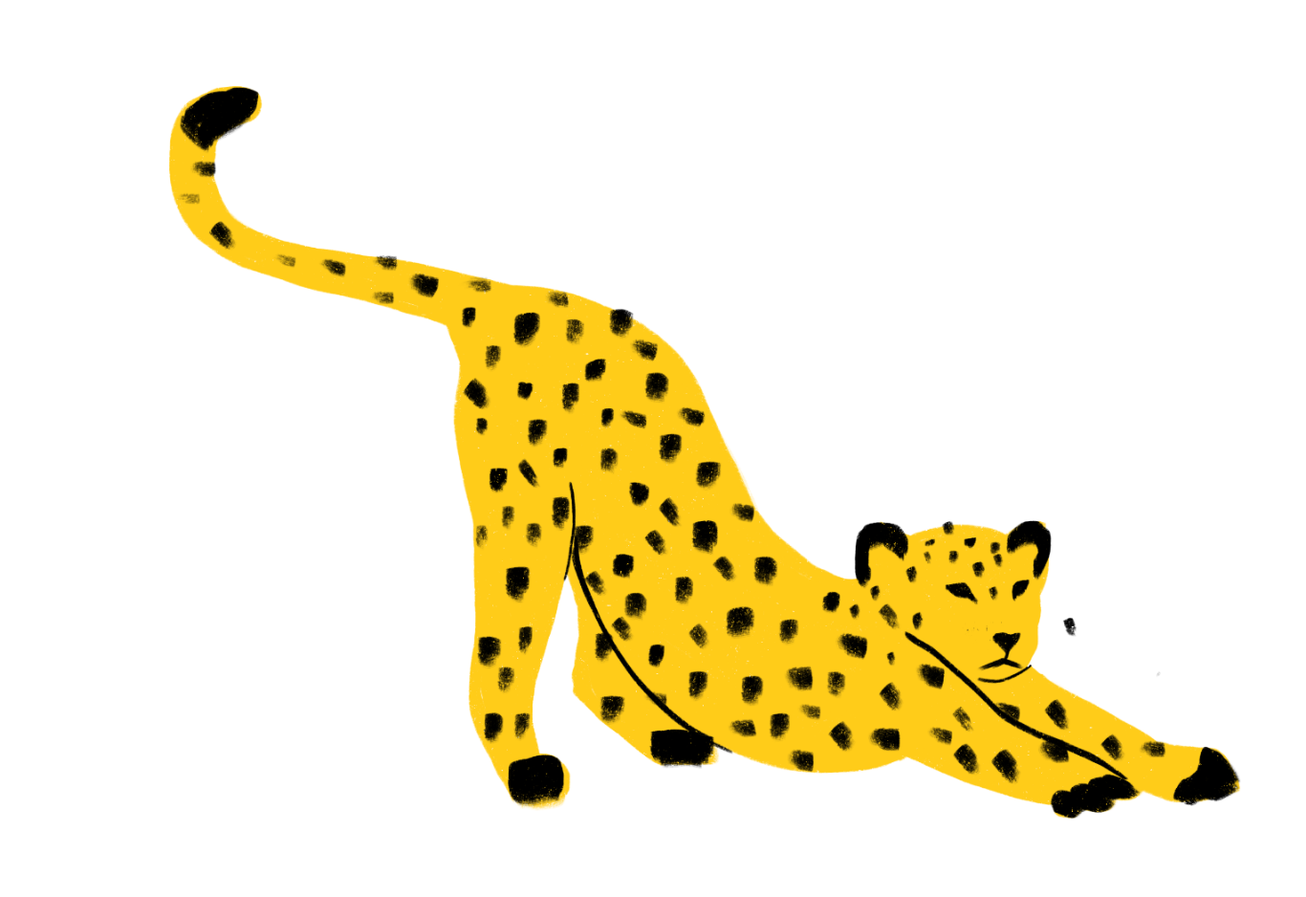
Дни Бразилии в РГГУ День Литературы и Пластического искусства 28 мая 2024

Slide 2
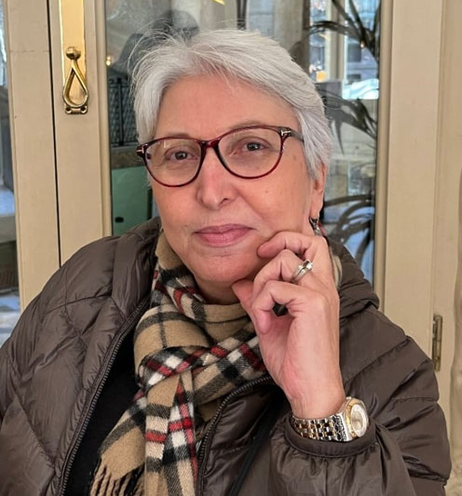
Вступление
Rachel Esteves Lima
Professora Titular de Literatura Brasileira na Universidade Federal da Bahia.
Principais temas de pesquisa: as teorias críticas da Literatura Comparada, a crítica literária e cultural brasileira e latino-americana, as representações do trabalho intelectual, os discursos memorialísticos e autobiográficos e a análise das narrativas da modernidade e da pós-modernidade.
Coordena o Núcleo de Estudos da Crítica e da Cultura Contemporânea e participa do grupo de pesquisa ATLAS - Análises Transdisciplinares em Literatura, Arte e Sociedade.
Ракел Эстевес Лима
Профессор бразильской литературы в Федеральном университете Баии.
Основные темы исследований: критические теории сравнительного литературоведения, бразильская и латиноамериканская литературная и культурная критика, репрезентации интеллектуального труда, мемориальные и автобиографические дискурсы, а также анализ современных и постмодернистских нарративов.
Координирует работу Центра изучения критики и современной культуры и участвует в работе исследовательской группы ATLAS - Трансдисциплинарный анализ в литературе, искусстве и обществе.

Slide 3
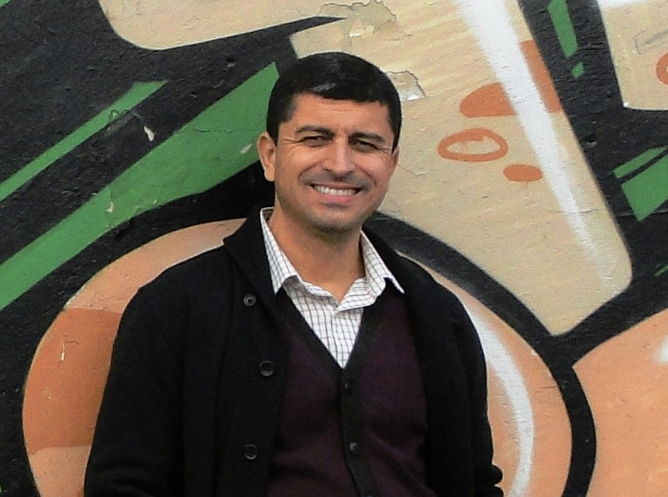
Вступление
Адриано Рабело
Кандидат наук в области бразильской литературы (Университет Сан-Паулу), исследователь теории литературы (Университет Кампинас)
Доцент кафедры европейских языков и культур Казанского федерального университета
Adriano Rabelo
Doutor em Literatura Brasileira (Universidade de São Paulo), pesquisador de Teoria Literária (Universidade de Campinas)
Professor associado do Departamento de Línguas e Culturas Europeias da Universidade Federal de Kazan

Slide 4
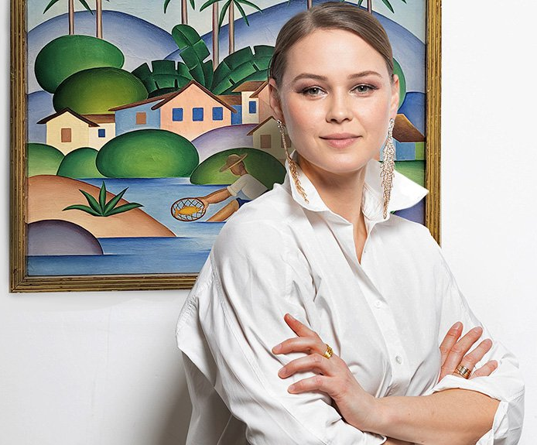
Вихрева Наталья Владимировна
искусствовед-исследователь, специалист по искусству Бразилии, куратор и руководитель направления «Искусство стран глобального Юга (Латинская Америка)» ФГБУК «Российская государственная художественная галерея»
Преподаватель факультета теории и истории искусств МГАХИ им. В.И. Сурикова.
Активная участница и организатор конференций, круглых столов на тему Ибероамериканского искусства.
Natália Vikhreva
Pesquisadora de arte, especialista em arte do Brasil, curadora e chefe da área de “Arte do Sul Global (América Latina)” da Galeria de Arte Estatal Russa, professora da Faculdade de Teoria e História da Arte do Instituto Estatal Acadêmico de Arte de Moscou V. I. Surikov.
Participante ativa e organizadora de conferências e mesas redondas sobre arte ibero-americana.

Slide 5
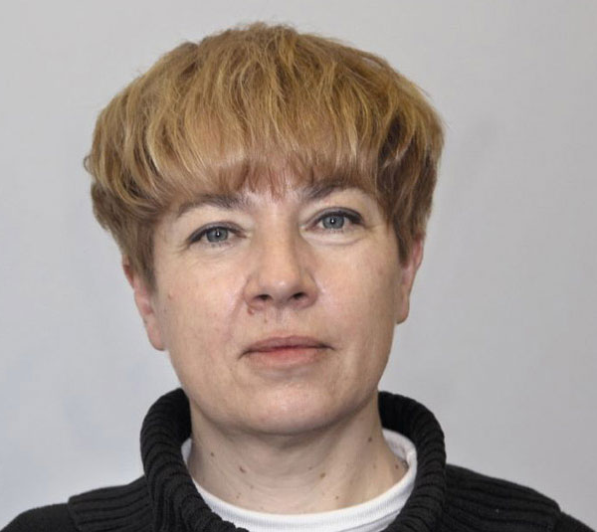
Вступление
Борисова Татьяна Викторовна
Доцент Учебного центра АРТ-ДИЗАЙН РГГУ. Член Международной Ассоциации «Союз дизайнеров». Читает курсы: «Основы графического дизайна», «Дизайн-проектирование», «Проектирование» в УЦ АРТ-ДИЗАЙН РГГУ. Куратор магистерской программы «Графический дизайн». Участник международного проекта TEMPUS «Новая магистерская программа по компьютерному дизайну»(New Master Tempus Programme in digitals). Организатор и руководитель ряда творческих проектов и выставок
Tatiana Borisova
Professora associada do Centro de Estudos ART-DESIGN da RSUH. Membra da Associação Internacional “”União de Designers“”. Curadora do programa de mestrado “Design Gráfico”. Participante do projeto internacional TEMPUS “New Master Tempus Programme in computer design” (Novo Programa Tempus de Mestrado em Design Digital). Organizadora e líder de vários projetos criativos e exposições

Slide 6
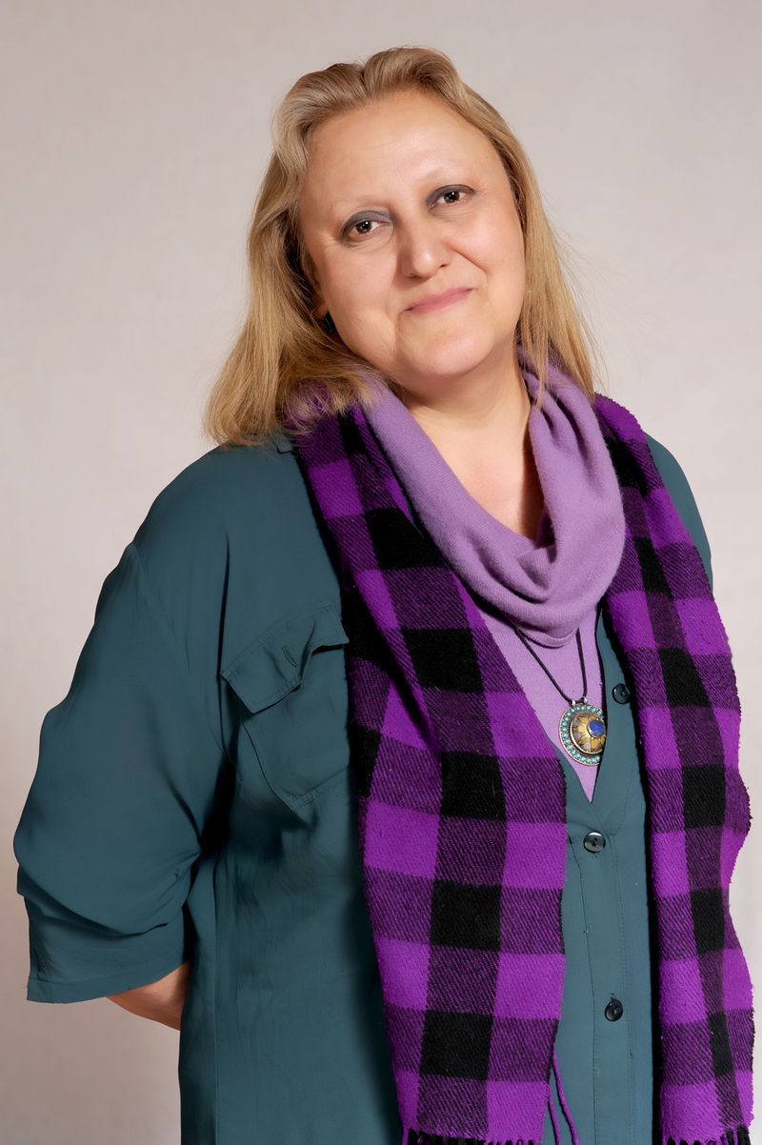
Вступление
Galina Kobzeva
Professora associada do Centro de Estudos ART-DESIGN da RSUH.
Ministra cursos: “Desenho Acadêmico”, “Pintura Acadêmica”.
Áreas de interesse científico: Pintura, arquitetura, poetografia, fotografia, composição geral.
Autora de vários artigos sobre a teoria e a história da arte decorativa e aplicada.
Membra da União de Designers da Federação da Rússia, especialista de renome no campo do design.
Кобзева Галина Ивановна
Доцент Учебного центра «Арт-дизайн»
Преподает курсы: "Академический рисунок", "Академическая живопись".
Сфера научных интересов: Живопись, архитектоника, поэтография, фотография, общая композиция.
Автор ряда статей по теории и истории декоративно-прикладного искусства.
член Союза дизайнеров РФ, известный специалист в области дизайна.

